Slide 1
Erklärvideo 8 · Maschinen, die Sprache verstehen
S0
S1
Kontextfreie Grammatiken und Mehrdeutigkeit
S2
Leitfrage
Was können kontextfreie Grammatiken, was reguläre nicht können – und wo lauert die Falle?
automatenlab.frankjuchim.de
Notes:
[0:00–0:20] Einstieg
„Jeder Compiler prüft Klammern. Reguläre Grammatiken schaffen das nicht – kontextfreie schon.“

Slide 2
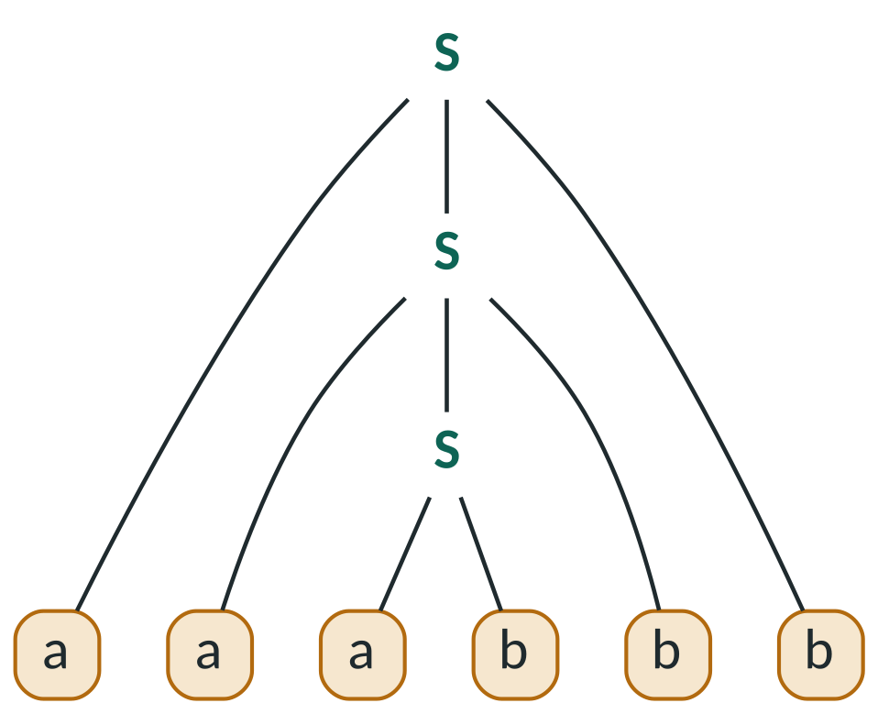
Paare erzeugen
Ableitung
Ableitungsbaum
KONTEXTFREI
S → aSb | ab
S
⇒ aSb
⇒ aaSbb
⇒ aaabbb
Jedes S erzeugt ein a und ein b.
Links genau ein Nichtterminal
Rechts beliebig
Notes:
[0:20–1:15] Paare erzeugen
„Das S in der Mitte erzeugt bei jedem Schritt ein a links und ein b rechts – genau das, was der DEA nicht konnte.“

Slide 3
Der Bausteinkasten
Baustein | Regeln | erzeugt
Paare | S → aSb | ab | a^{n}b^{n} (n ≥ 1)
Klammern | S → (S)S | ε | korrekte Klammerausdrücke
Spiegel | S → 0S0 | 1S1 | 0 | 1 | ε | Palindrome über {0, 1}
Folgen | A → aA | ε | beliebig viele a
Notes:
[1:15–2:05] Der Bausteinkasten
„Mit diesen vier Bausteinen löst du fast jede Abi-Aufgabe zu kontextfreien Grammatiken.“

Slide 4
Klammern ableiten: (())()
S
⇒ (S)S
⇒ ((S)S)S
⇒ (()S)S
⇒ (())S
⇒ (())(S)S
⇒ (())()S
⇒ (())()
TIPP
Immer das linkeste Nichtterminal ersetzen (Linksableitung).

Slide 5
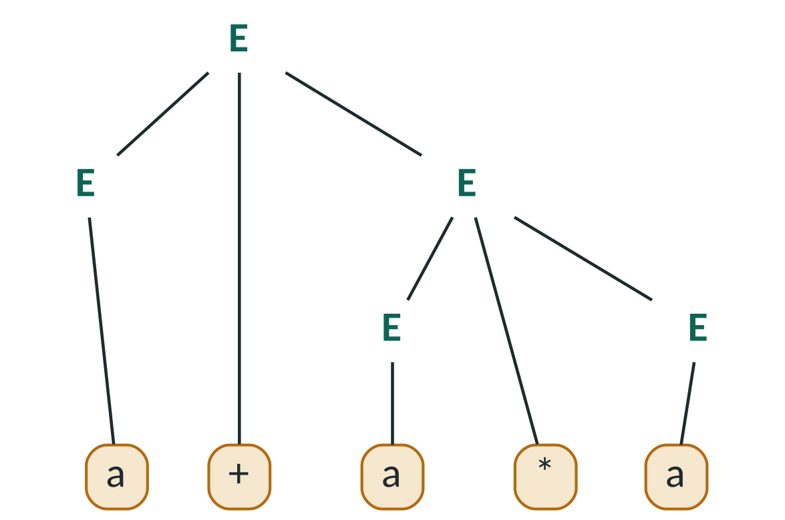
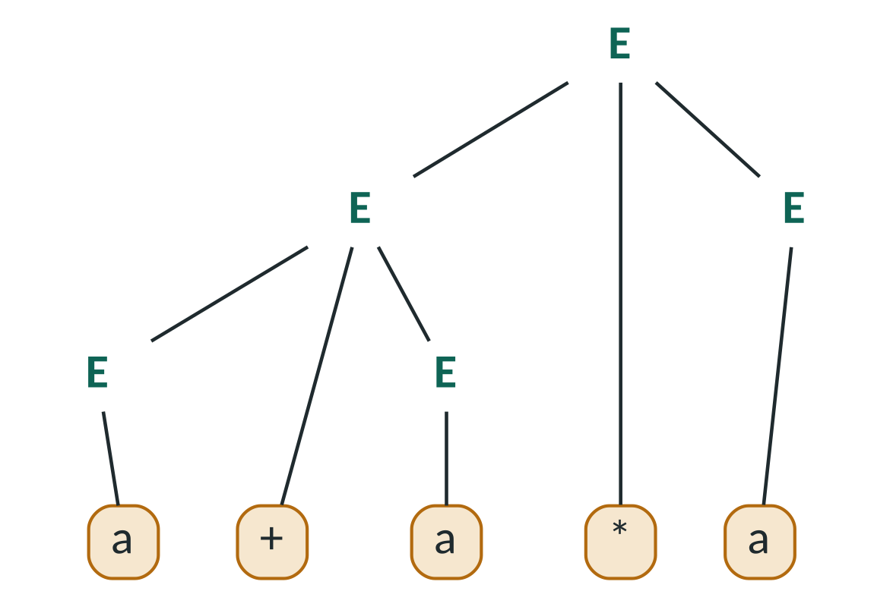
Mehrdeutig: zwei Bäume für a+a*a
a + (a ∗ a)
(a + a) ∗ a
GRAMMATIK
E → E+E | E∗E | (E) | a
Ein Wort, zwei Ableitungsbäume ⇒ mehrdeutig
Notes:
[2:05–3:15] Mehrdeutigkeit
„Mit a = 2: einmal 6, einmal 8 – der Baum entscheidet, was gerechnet wird.“

Slide 6
Warum ist das ein Problem?
Baum = Bedeutung: Was wird zuerst gerechnet?
Mit a = 2: 2 + (2 · 2) = 6, aber (2 + 2) · 2 = 8
Compiler brauchen eindeutige Grammatiken
Lösung: Ebenen für den Vorrang
E → E+T | T T → T∗F | F F → (E) | a

Slide 7

Live im AutomatenLab
Wir machen gleich:
Baum-Modus: zwei Bäume für a+a*a bauen
Wo unterscheiden sie sich?
AutomatenLab
Ableitungs-Rallye
automatenlab.frankjuchim.de/#/rallye?aufgabe=13
Notes:
[3:15–4:10] Live: zwei Bäume
Beim ersten Schritt einmal E+E, einmal E*E wählen – „hier trennen sich die Bäume“.

Slide 8
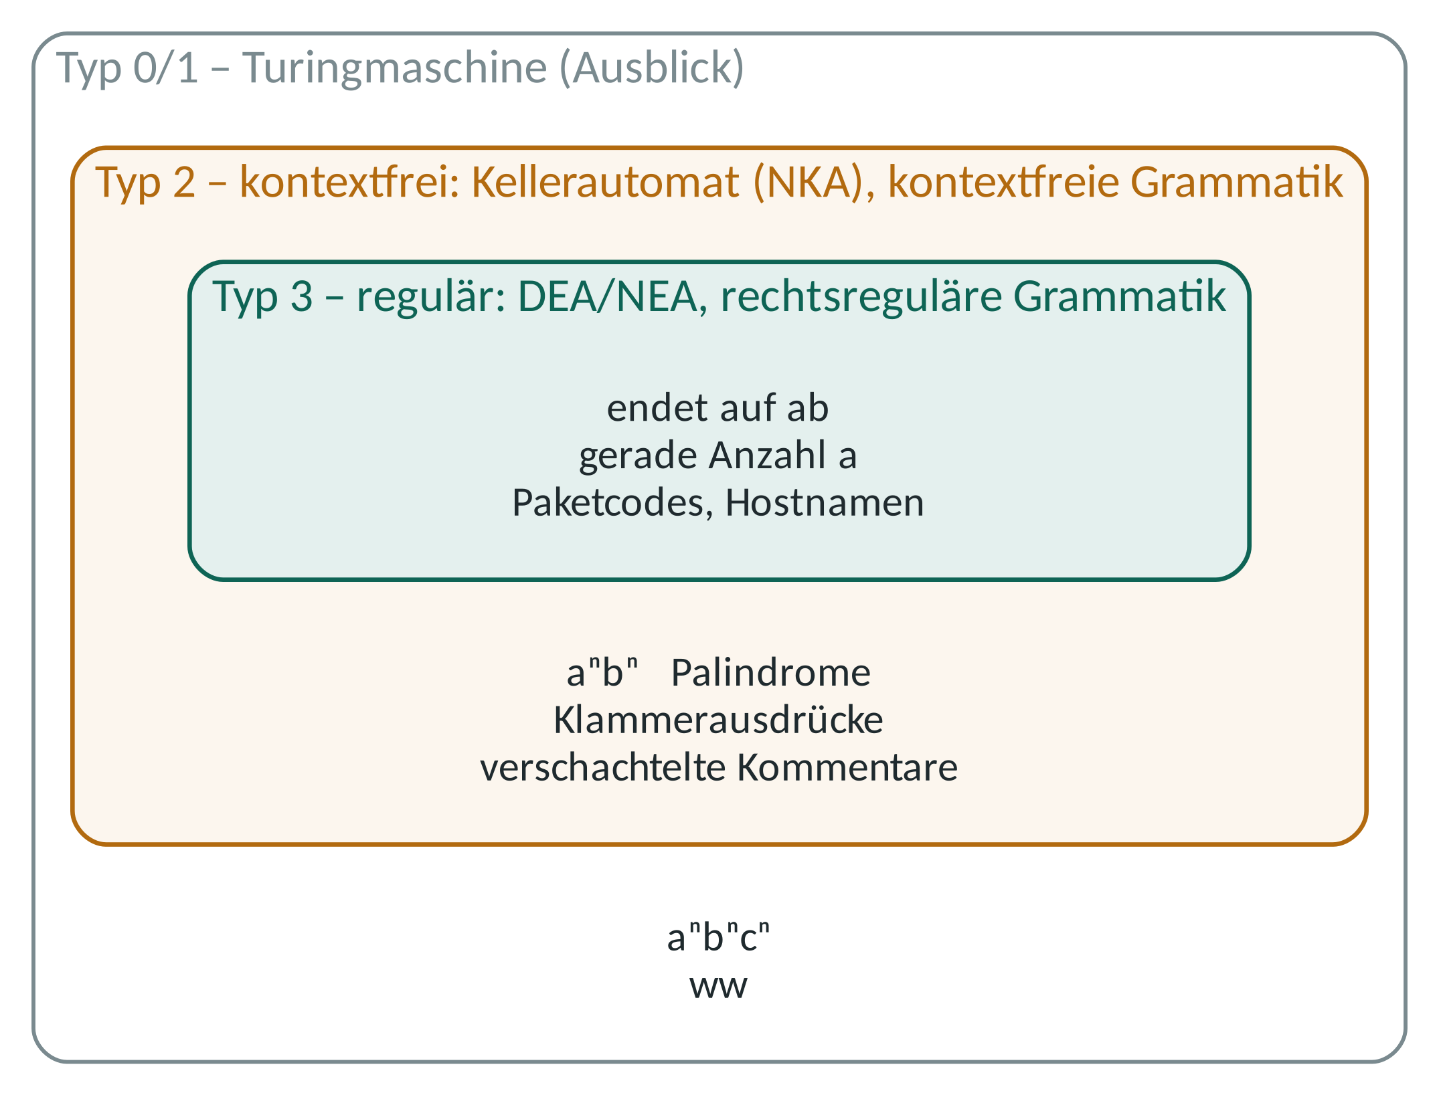
Die Chomsky-Hierarchie
ZUORDNUNG
Typ 3: DEA / NEA
Typ 2: Kellerautomat (NKA)
Typ 1/0: Turingmaschine (Ausblick)
Notes:
[4:10–4:50] Die Chomsky-Hierarchie
„Jede reguläre Sprache ist auch kontextfrei – aber nicht umgekehrt.“

Slide 9

Pausiere jetzt!
Gib eine Grammatik für alle Palindrome über {0, 1} an. Ist sie regulär?
SO GEHT’S
Video anhalten,
auf Papier lösen,
dann weiter: Die Auflösung kommt sofort.
Palindrom: vorwärts wie rückwärts gleich, z. B. 0110, 101, ε
Notes:
[4:50–5:25] Jetzt du
„Welcher Baustein passt?“

Slide 10
Auflösung
S → 0S0 | 1S1 | 0 | 1 | ε
Nicht rechtsregulär: Terminal rechts vom Nichtterminal (0S0).
Auch die Sprache ist nicht regulär (Schubfach: Präfixe 0^{i}1, Fortsetzung 0^{i}).

Slide 11

Das nimmst du mit
WEITER ÜBEN
Kontextfrei: links genau ein Nichtterminal.
Bausteine: Paare, Klammern, Spiegel, Folgen.
Mehrdeutig: ein Wort mit zwei Ableitungsbäumen.
Typ 3 ⊂ Typ 2: DEA ⊂ Kellerautomat.
Chomsky-Sortierer
Chomsky-Sortierer: 10 Karten
Als Nächstes
Video 9: Abi-Check
Zum Nachlesen
Merkblatt M10 – Kontextfreie Grammatiken
Notes:
[5:25–5:50] Zusammenfassung
Hinweis auf Video 9 (Abi-Check).

